Slide 1


西南科技大学
Southwest University Of Science And Technology
土木工程与建筑学院
School of Civil Engneering and Architecture
第4章 结构静载试验
第四章
工程结构静载试验
试验前准备工作
加载与量测方案设计
常见结构构件静载试验
量测数据整理
结构性能的检验与评定

Slide 2
西南科技大学
Southwest University Of Science And Technology
土木工程与建筑学院
School of Civil Engneering and Architecture
第4章 结构静载试验
4.1 概述
1.建筑结构上的作用的概念：
使结构或构件产生内力（应力），变形和裂缝的各种原因的总称
直接作用－荷载作用，包括施加在结构上的自重
间接作用－温度变化，地基不均匀沉降对结构的作用
静载和动载——本门课程研究对象

Slide 3
西南科技大学
Southwest University Of Science And Technology
土木工程与建筑学院
School of Civil Engneering and Architecture
第4章 结构静载试验
静载和动载比较
静载所指为对结构或构件不引起加速度或加速度可以忽略不计的作用
动载所指为对结构或构件引起加速度不可以忽略不计的作用
例如：部队过桥和游人在桥上望景；应考虑动载的放大系数，此时引起了结构共振，乃至引起倒塌。

Slide 4
西南科技大学
Southwest University Of Science And Technology
土木工程与建筑学院
School of Civil Engneering and Architecture
第4章 结构静载试验
2 结构静载试验:是用物理力学方法，测定和研究结构在静荷载作用下的反应，分析、判定结构的工作状态与受力情况。
3 结构静载试验分类：短期试验与长期试验。
静载实际上是长期作用的，严格上讲都是长期试验。但限于时间，试验条件，通常多采用短期试验。
长期荷载作用下的性能，如混凝土徐变、预应力松弛、刚度和裂缝等问题必须进行长期荷载试验。

Slide 5
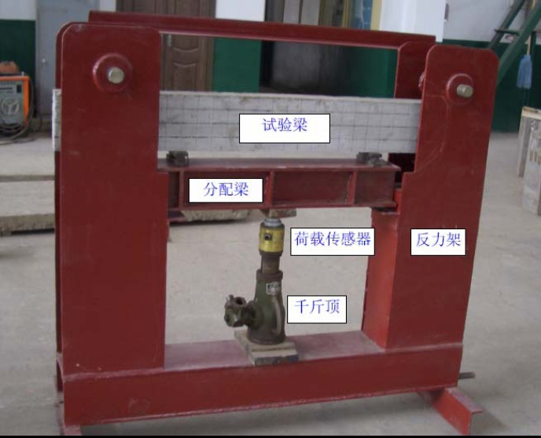
西南科技大学
Southwest University Of Science And Technology
土木工程与建筑学院
School of Civil Engneering and Architecture
第4章 结构静载试验
4 结构静载试验作用:
（1）揭示结构受力机理，促进结构理论的发展与结构形式的创新；
（2）为结构静力分析提供直接依据，为结构动力提供间接依据。
钢筋混凝土梁受弯承载力试验

Slide 6
西南科技大学
Southwest University Of Science And Technology
土木工程与建筑学院
School of Civil Engneering and Architecture
第4章 结构静载试验
5 单调静载试验:是指短时间内对试验对象进行平稳地一次连续荷载，荷载从“零”开始一直加到结构构件破坏，或是短时间平稳地一次连续施加若干次预定重复荷载后，再连续增加荷载至结构构件破坏。
应用：（1）主要用于研究结构承受静载作用下构件的承载力、刚度、抗裂性等基本性能和破坏机理。
（2）揭示结构空间工作、整体刚度、非承重构件和某些薄弱环节对结构整体工作的影响等方面的规律。

Slide 7
西南科技大学
Southwest University Of Science And Technology
土木工程与建筑学院
School of Civil Engneering and Architecture
第4章 结构静载试验
4.2 试验前的准备
试验前的准备包括试验规划和准备两个方面，主要内容：
1.调查研究、收集资料
目的：了解试验任务和要求，明确试验目的，以便确定试验性质和规模，试验的形式、数量和种类，正确进行试验。

Slide 8
西南科技大学
Southwest University Of Science And Technology
土木工程与建筑学院
School of Civil Engneering and Architecture
第4章 结构静载试验
（1）鉴定性试验: 主要向有关设计、施工和使用单位和人员收集资料。
（2）科研性试验:主要向有关科研单位和情报检索部门及必要的设计、施工单位，收集与本试验有关的历史、现状和将来的发展要求。

Slide 9
西南科技大学
Southwest University Of Science And Technology
土木工程与建筑学院
School of Civil Engneering and Architecture
第4章 结构静载试验
2.试验大纲的制定
试验大纲：是在调查研究成果基础上，为使试验顺利进行，取得预期效果而制定的纲领文件。内容一般包括：
（1）概述：包括调查研究的情况，试验依据、目的意义与要求等。
（2）试件设计及制作要求：包括设计的依据及理论分
析和计算，试件的规格和数量，制作施工图及对原材料，
施工工艺的要求等。

Slide 10
西南科技大学
Southwest University Of Science And Technology
土木工程与建筑学院
School of Civil Engneering and Architecture
第4章 结构静载试验
（3）试件安装与就位：包括就位的形式、支承装置、边界条件模拟、保证侧向稳定的措施和安装就位的方法和机具等。
（4）加载方法与设备：包括荷载种类及数量、加载设备装置、荷载图式及加载制度等。
（5）量测方法和内容：主要说明观测项目、测点布置和量测仪表的选择、标定、安装方法及编号图、量测顺序规定和补偿仪表的设置等。

Slide 11
西南科技大学
Southwest University Of Science And Technology
土木工程与建筑学院
School of Civil Engneering and Architecture
第4章 结构静载试验
（6）辅助试验。
（7）安全措施：包括人身和设备、仪表等方面的安全
防护措施。
（8）试验进度计划。
（9）试验组织管理：包括技术档案资料、原始记录管
理、人员组织和分工、任务落实、工作检查等。
（10）附录：包括所需器材、仪表、设备及经费清单，
观测记录表格，加载设备、量测仪表的率定结果报告和其
他必要的文件规定等。

Slide 12
西南科技大学
Southwest University Of Science And Technology
土木工程与建筑学院
School of Civil Engneering and Architecture
第4章 结构静载试验
3.试件准备
试件准备包括试件的设计、制作、验收及有关测点的
处理等。
（1）试件：一般试验中即就是模型、某局部；在鉴定试验中指具体的工程结构物。
（2）设计制作试件时应考虑试件安装、固定及加载量测的需要，在试件上做必要的构造处理。

Slide 13
西南科技大学
Southwest University Of Science And Technology
土木工程与建筑学院
School of Civil Engneering and Architecture
第4章 结构静载试验
（3）试件在制作工艺，必须严格按照相应的规范进行，并做详细的记录，按要求留足材料力学性能试验试件。
（4）试验之前，应按设计图纸仔细检查试件，测量各部分实际尺寸、构造情况、施工质量、存在缺陷、结构变形与安装质量。
（5）试件表面处理。

Slide 14
西南科技大学
Southwest University Of Science And Technology
土木工程与建筑学院
School of Civil Engneering and Architecture
第4章 结构静载试验
4.材料物理力学性能测定
测定项目：强度、变形性能、弹性模量、泊松比、应
力应变关系等。
制作结构和构件时留下小试件，在材料试验机上测定。
直接法：
测定方法
采用非破损试验法，测定与材料有关的物理量，进而推算材料性质参数，而不破坏结构、构件。
间接法：

Slide 15
西南科技大学
Southwest University Of Science And Technology
土木工程与建筑学院
School of Civil Engneering and Architecture
第4章 结构静载试验
5.试验设备与试验场地的准备
（1）检查、修正和必要的率定加载设备与量测仪表。
（2）试验场地清理与安装，包括水、电、交通和清理不必要的杂物，集中安排好试验使用的物品。
6.试件安装就位
按试验大纲的规定和试件设计要求，将试件安装就位。

Slide 16
西南科技大学
Southwest University Of Science And Technology
土木工程与建筑学院
School of Civil Engneering and Architecture
第4章 结构静载试验
中心问题：保证试验全过程中都能按模拟条件工作，避免
因安装错误而产生附加应力和出现安全事故。
正位试验：
试验时构件搁置与实际工作时的位置一致。
异位试验：
试验时构件搁置与实际工作时的位置不一致
又分为卧位试验和反位试验。

Slide 17
西南科技大学
Southwest University Of Science And Technology
土木工程与建筑学院
School of Civil Engneering and Architecture
第4章 结构静载试验
7.加载设备和量测仪表安装
加载设备根据其特点按照大纲设计要求进行安装。
仪表安装按观测设计确定。
8.试验控制特征值的计算
根据材性试验数据和设计计算图式，计算出各个荷载阶段的荷载值和各特征部位的内力、变形值等，作为试验时控制与比较的依据。

Slide 18
西南科技大学
Southwest University Of Science And Technology
土木工程与建筑学院
School of Civil Engneering and Architecture
第4章 结构静载试验
4.3 加载方案
1 加载程序设计
结构承载力及变形性能均与结构受荷载大小、加载速度及荷载在构件上的持续时间等因素有关。进行结构试验式必须给予足够时间，使结构变形得到充分发展。确定加载时间与加荷量的过程称为结构承载力及变形性能均与结构受荷载大小、加载速度及荷载在构件上的持续时间等因素有关。进行结构试验式必须给予足够时间，使结构变形得到充分发展。确定加载时间与加荷量的过程称为加荷程序设计。

Slide 19
西南科技大学
Southwest University Of Science And Technology
土木工程与建筑学院
School of Civil Engneering and Architecture
第4章 结构静载试验
2 结构静载试验程序：
预加载；正常使用极限状态荷载（标准荷载）；承载力极限状态荷载（破坏荷载）三个阶段。
分级加（卸）载目的：
（1）控制加载速度；
（2）观察和分析结构变形；
（3）统一各点加载步调。

Slide 20
西南科技大学
Southwest University Of Science And Technology
土木工程与建筑学院
School of Civil Engneering and Architecture
第4章 结构静载试验
3.预加载
目的:
（1）使各部位良好接触，进入正常工作状态，荷载位移曲线稳定。
（2）加荷设备工作是否正常工作，加荷装置是否安全可靠；
（3）检测测试仪表是否进入正常工作状态；
（4）使试验人员熟悉业务，调表，读数等操作，以保证数据采集正确无误。

Slide 21
西南科技大学
Southwest University Of Science And Technology
土木工程与建筑学院
School of Civil Engneering and Architecture
第4章 结构静载试验
预载制度：
（1）预载值：标准荷载的60％
（2）加载分3级（每级加载值为标准荷载的20％）；
卸载分2～3级。
（3）确定级间停歇时间：10 min
（4）对混凝土等构件，预载值应小于计算开裂荷载。

Slide 22
西南科技大学
Southwest University Of Science And Technology
土木工程与建筑学院
School of Civil Engneering and Architecture
第4章 结构静载试验
4. 加载
（1）荷载分级
目的：一方面控制加荷速度；另一方面便于观察结构变形情况，为读取各种数据提供所必要时间。
分级方法：主要考虑能比较准确的承载力试验荷载值、开裂荷载值及相应的变形值。在特征值的附近，将荷载减小1/2或更小。

Slide 23
西南科技大学
Southwest University Of Science And Technology
土木工程与建筑学院
School of Civil Engneering and Architecture
第4章 结构静载试验
①标准荷载之前，每级荷载值为标准荷载的20％。
②标准荷载之后，每级不宜大于标准荷载的10％。
③荷载加至计算破坏荷载的90％后，每级荷载不宜大于标准荷载的5％。
④抗裂检测结构，荷载加至计算开裂荷载的90％后，每级荷载不宜大于标准荷载的5％。

Slide 24
西南科技大学
Southwest University Of Science And Technology
土木工程与建筑学院
School of Civil Engneering and Architecture
第4章 结构静载试验
⑤级间停留时间：钢结构≥10min；钢筋混凝土和木结构≥15min。
⑥试验结构同时还须施加水平荷载时，按规定比例同步施加竖向和水平荷载。
（2）满载时间
概念：在标准荷载作用下的持续时间：
①钢结构和钢筋混凝土≥30min

Slide 25
西南科技大学
Southwest University Of Science And Technology
土木工程与建筑学院
School of Civil Engneering and Architecture
第4章 结构静载试验
②木结构≥60min
③拱或砌体结构≥180min
④预应力混凝土结构：满载30min后加致开裂，开裂荷载下再持续30min。
⑤对于采用新材料、新工艺、新结构形式的结构构件，跨度较大（大于12m）的屋架、桁架等结构构件，要求在使用状态短期试验荷载作用下的持续时间≥12h。

Slide 26
西南科技大学
Southwest University Of Science And Technology
土木工程与建筑学院
School of Civil Engneering and Architecture
第4章 结构静载试验
（3）空载时间
概念：空载结构卸载后到下一次重新开始受载之间的
间歇时间。
①钢筋混凝土：45min;
②钢结构：30min;
③较重要的结构构件和跨度大于12m的结构：18h。

Slide 27
西南科技大学
Southwest University Of Science And Technology
土木工程与建筑学院
School of Civil Engneering and Architecture
第4章 结构静载试验
5.卸载
对于刚度、抗裂和裂缝宽度检验的结构、构件和测定残余变形等问题，正常使用荷载后均需要卸载，使结构弹性变形得以恢复。可按加载级距，也可放大一倍和分两次卸完。

Slide 28
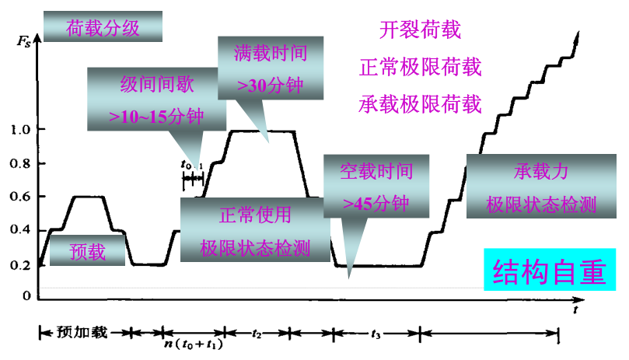
西南科技大学
Southwest University Of Science And Technology
土木工程与建筑学院
School of Civil Engneering and Architecture
第4章 结构静载试验
静载试验加荷程序图

Slide 29
西南科技大学
Southwest University Of Science And Technology
土木工程与建筑学院
School of Civil Engneering and Architecture
第4章 结构静载试验
4.4 量测方案
1.观测方案的确定
（1）确定观测项目，选择量测区段，布置测点位置；
（2）选择合适的仪表；
（3）确定观测方法；
2.确定观测项目
整体变形、局部变形、曲率、实测变形、转角、位移、
支座应力。

Slide 30
西南科技大学
Southwest University Of Science And Technology
土木工程与建筑学院
School of Civil Engneering and Architecture
第4章 结构静载试验
3.测点的选择与布置原则
（1）在满足试验目的的前提下，测点宜少不宜多，保证重要测点；
（2）测点位置必须具有代表性，便于计算和分析；
（3）在结构对称位上布置一定的校核性测点，；
（4）测点布置应保证试验工作安全、方便。

Slide 31
西南科技大学
Southwest University Of Science And Technology
土木工程与建筑学院
School of Civil Engneering and Architecture
第4章 结构静载试验
4.测点的选择与布置原则
选择原则
（1）必须满足试验所需的精度与量程要求；
（2）现场试验时，由于条件和环境复杂，选择仪表时
应作具体分析和技术比较；
（3）测读方便、省时；
（4）型号、规格尽可能一致，种类愈少愈好。

Slide 32
西南科技大学
Southwest University Of Science And Technology
土木工程与建筑学院
School of Civil Engneering and Architecture
第4章 结构静载试验
测读原则
（1）按一定的时间间隔进行；
（2）测读时间选择在恒载间歇时间内；
（3）恒载时间较长时，应测取恒载下变形随时间的变化。空载时，应测取变形随时间的恢复情况；
（4）记录仪表读数时，应该同时记下周围的气象资料如温度和湿度等。
（5）对重要数据，应将结果随时与预计理论值进行比较。

Slide 33
西南科技大学
Southwest University Of Science And Technology
土木工程与建筑学院
School of Civil Engneering and Architecture
第4章 结构静载试验
4.5 量测数据整理
量测数据包括准备阶段和正式试验阶段采集到的全部数据。
（1）对所有原始资料均应由试验、测数、记录、校对和试验主持人审核，签字后方可备存，并集中管理。
（2）及时对试验原始数据进行运算，一般均应算出各级荷载作用下仪表读数的递增值和累计值，必要时还应进行换算和修正，同一计量单位。
（3）用曲线、图表或方程式进行表达。

Slide 34
西南科技大学
Southwest University Of Science And Technology
土木工程与建筑学院
School of Civil Engneering and Architecture
第4章 结构静载试验
1 整体变形量测结果整理
（1）构件的挠度
构件的挠度是指构件本身的绝对挠度。由于试验时受到支座沉降、构件自重和加荷设备、加载图示及预应力反拱的影响，预得到构件受荷后的真实实测挠度，应对所测挠度值进行修正。

Slide 35
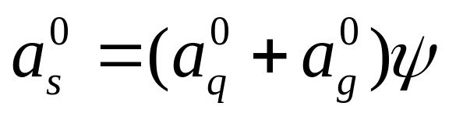



西南科技大学
Southwest University Of Science And Technology
土木工程与建筑学院
School of Civil Engneering and Architecture
第4章 结构静载试验
（2）简支结构构件的挠度
修正后的挠度计算公式：
消除支座沉降后的跨中挠度实测值；
构件自重和加载设备重产生的跨中挠度值；
用等效集中荷载代替均匀荷载时的加荷图式修正系数，按下表采用。

Slide 36
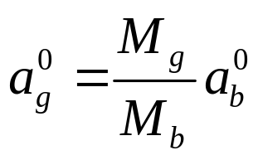


西南科技大学
Southwest University Of Science And Technology
土木工程与建筑学院
School of Civil Engneering and Architecture
第4章 结构静载试验
：构件自重和加载设备自重产生的跨中弯矩值；
：从外加试验荷载开始至构件出现裂缝前一级荷载的加载值产生的跨中弯矩值和跨中挠度实测值；

Slide 37
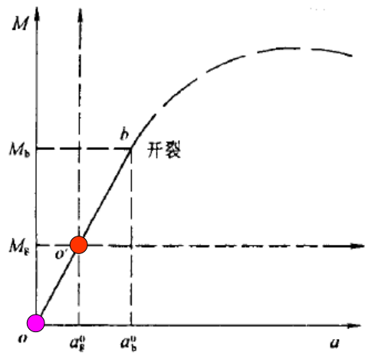
西南科技大学
Southwest University Of Science And Technology
土木工程与建筑学院
School of Civil Engneering and Architecture
第4章 结构静载试验
由于仪表初读数是在构件和试验装置安装后进行，加载后量测的挠度值中不包括自重引起的挠度变化，因此在构件挠度值中应加上构件自重和设备自重产生的跨中挠度。
自重挠度计算

Slide 38
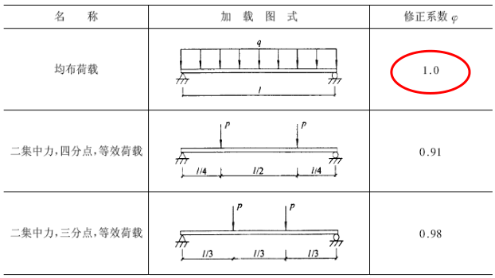
西南科技大学
Southwest University Of Science And Technology
土木工程与建筑学院
School of Civil Engneering and Architecture
第4章 结构静载试验
加荷图式修正系数

Slide 39
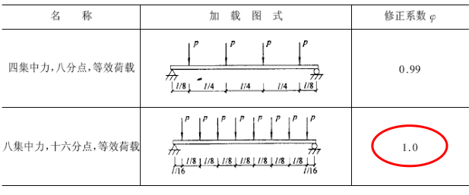
西南科技大学
Southwest University Of Science And Technology
土木工程与建筑学院
School of Civil Engneering and Architecture
第4章 结构静载试验
加荷图式修正系数

Slide 40

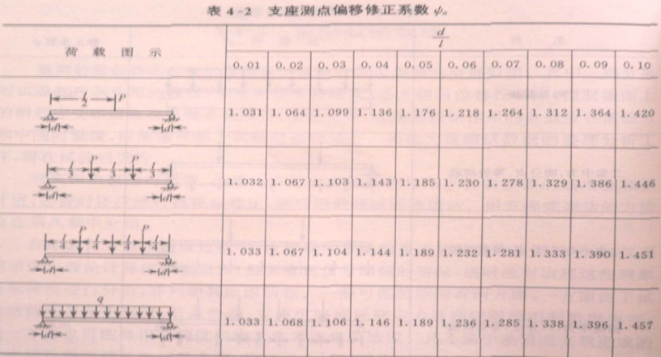
西南科技大学
Southwest University Of Science And Technology
土木工程与建筑学院
School of Civil Engneering and Architecture
第4章 结构静载试验
支座测点偏移修正系数

Slide 41
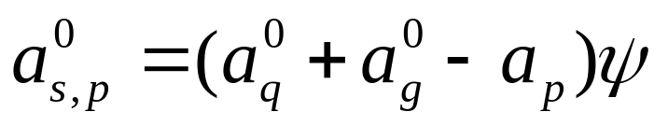

西南科技大学
Southwest University Of Science And Technology
土木工程与建筑学院
School of Civil Engneering and Architecture
第4章 结构静载试验
预应力混凝土结构的挠度
对预应力钢筋混凝土结构，当预应力钢筋放松后，对混凝土产生预压作用而使结构产生反拱，构件越长反拱值越大。因此实测挠度中应扣除预应力反拱值。
： 预应力反拱值，对研究性试验取实测值，对检验性试验取计算值，不考虑超张拉对反拱的加大作用。

Slide 42

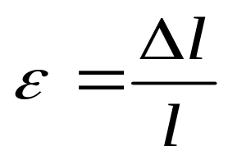


西南科技大学
Southwest University Of Science And Technology
土木工程与建筑学院
School of Civil Engneering and Architecture
第4章 结构静载试验
（3）求出最大挠度值
（4）绘出荷载-挠度曲线
2 应力应变测量数据要点
（1）机械拉伸仪 如：手持式应变仪、杠杆引申仪、电测
引伸仪和千分表等。
：所求应变值
:仪器读数差；
：仪器选用标距。

Slide 43

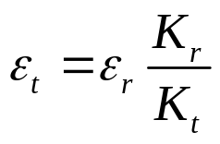


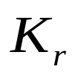
西南科技大学
Southwest University Of Science And Technology
土木工程与建筑学院
School of Civil Engneering and Architecture
第4章 结构静载试验
（2） 电阻应变仪量测应变修正
① 一般电阻应变仪直接读出结构应变值，各级荷载作
用下读数差就是实测应变。
② 同一台电阻应变仪测混凝土和钢筋应力时；应变仪无灵敏度调节装置。按如下公式修正：
：实际应变
：应变仪上读出应变；
：应变片上灵敏系数
：应变片上灵敏系数定位值。

Slide 44
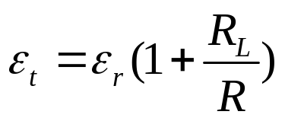


西南科技大学
Southwest University Of Science And Technology
土木工程与建筑学院
School of Civil Engneering and Architecture
第4章 结构静载试验
③ 当导线长度大于10m时，对电阻为参数的量测系统，应变仪上应变读书需考虑导线电阻，按下式进行修正。
：导线应变电阻值； ：电阻应变电阻值。
（3）求出应力值。根据材料力学方法进行计算
（4）绘制荷载-应力（应变）曲线。

Slide 45
西南科技大学
Southwest University Of Science And Technology
土木工程与建筑学院
School of Civil Engneering and Architecture
第4章 结构静载试验
4.6 结构性能的检测与评定
结构性能检验主要对象：混凝土预制构件
结构性能检验的方法有两种：
（1）是以结构设计规范规定的允许值作检验依据；
（2）另一种是以构件实际的设计值为依据进行检验。

Slide 46
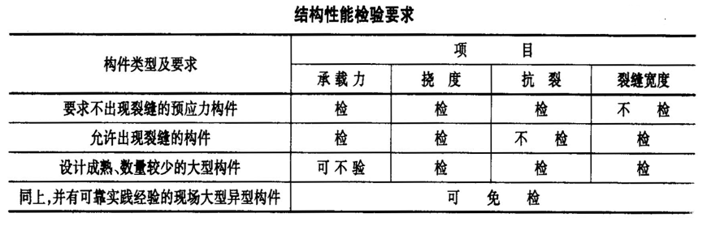
西南科技大学
Southwest University Of Science And Technology
土木工程与建筑学院
School of Civil Engneering and Architecture
第4章 结构静载试验

Slide 47
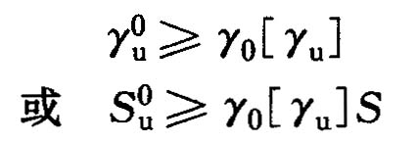
西南科技大学
Southwest University Of Science And Technology
土木工程与建筑学院
School of Civil Engneering and Architecture
第4章 结构静载试验
4.6.1 构件承载力检验
检验方法：对构件进行破坏性试验，以达到极限状态标志时的承载力试验荷载值作为判定依据。
1.按混凝土结构设计规范的允许值进行检验：

Slide 48
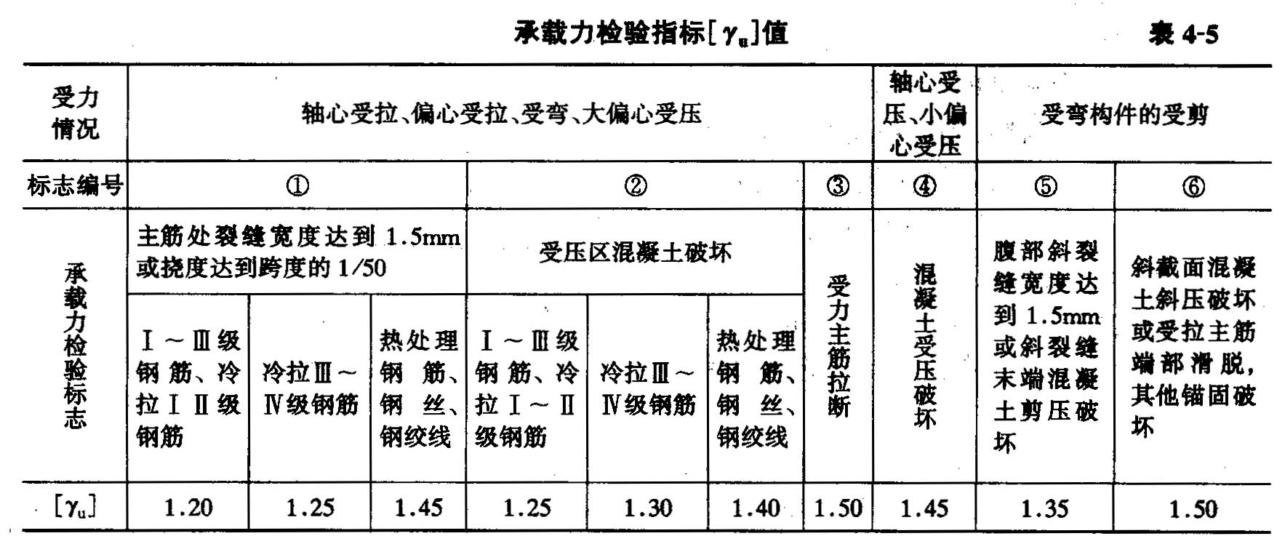
西南科技大学
Southwest University Of Science And Technology
土木工程与建筑学院
School of Civil Engneering and Architecture
第4章 结构静载试验

Slide 49
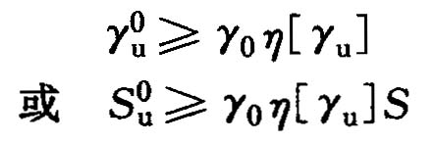

西南科技大学
Southwest University Of Science And Technology
土木工程与建筑学院
School of Civil Engneering and Architecture
第4章 结构静载试验
2.按构件实配钢筋的承载力进行检验：
构件承载力检验修正系数
按实际钢筋面积计算的构件承载力
构件的作用效应；

Slide 50
西南科技大学
Southwest University Of Science And Technology
土木工程与建筑学院
School of Civil Engneering and Architecture
第4章 结构静载试验
3.承载力极限标志
结构构件达到或超过承载力极限状态的标志，主要取决于结构受力状况、受力钢筋的种类和观察到的承载力检验标志。
① 轴心受拉、偏心受拉、受弯、大偏心受压构件
② 轴心受压或小偏心受压构件
③ 受弯构件的剪切破坏

Slide 51
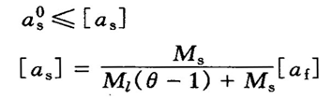







西南科技大学
Southwest University Of Science And Technology
土木工程与建筑学院
School of Civil Engneering and Architecture
第4章 结构静载试验
4.6.2 构件的挠度检验
1.按混凝土结构设计规范规定的挠度允许值进行检验：
, :在正常试验短期荷载作用下，构件的短期挠度实测值和短期挠度允许值；
：构件的挠度允许值；
, : 荷载短期效应组合和长期组合计算的弯矩值；
：考虑荷载长期效应组合对挠度增大的影响系数；

Slide 52
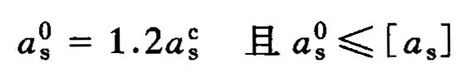


西南科技大学
Southwest University Of Science And Technology
土木工程与建筑学院
School of Civil Engneering and Architecture
第4章 结构静载试验
2.按实配钢筋确定的构件挠度值进行检验，或仅作刚度、抗裂或裂缝宽度检验的构件：
4.6.3 构件的抗裂检验
在正常使用阶段不允许出现裂缝的构件，应对其进行抗裂性检验。

Slide 53

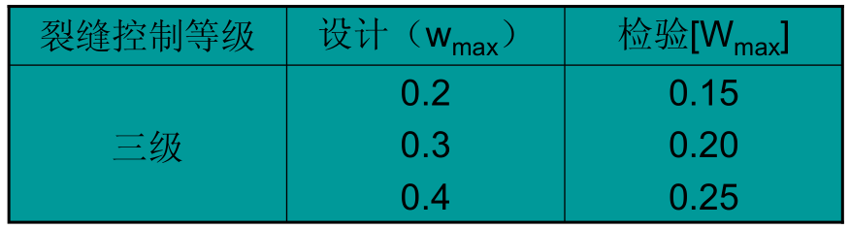
西南科技大学
Southwest University Of Science And Technology
土木工程与建筑学院
School of Civil Engneering and Architecture
第4章 结构静载试验
4.6.4 构件的裂缝宽度检验
对正常使用阶段允许出现裂缝的构件，应限制其宽度，应满足下式要求：

Slide 54
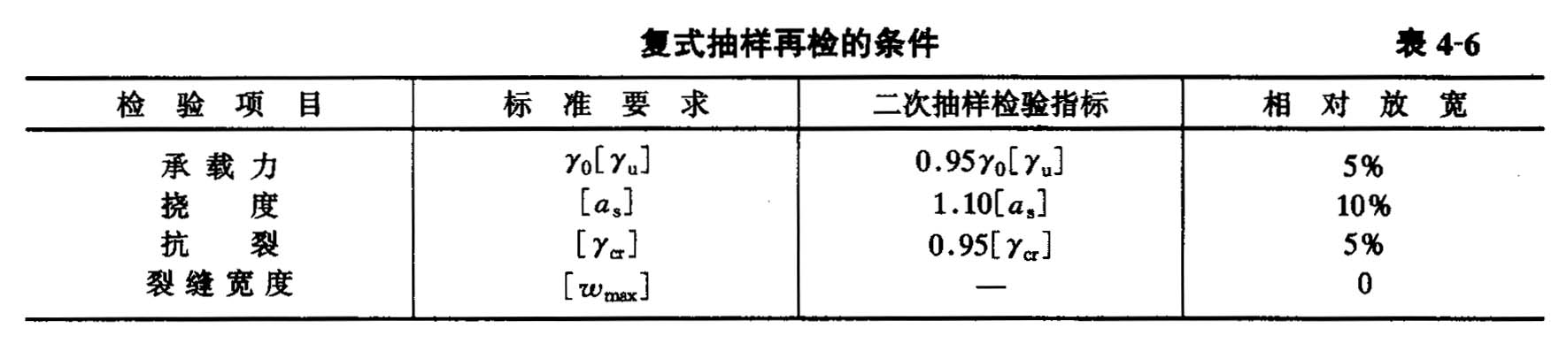
西南科技大学
Southwest University Of Science And Technology
土木工程与建筑学院
School of Civil Engneering and Architecture
第4章 结构静载试验
4.6.5 构件结构性能评定
根据结构性能检验的要求，对被检验的构件，应按下表所列项目和标准进行性能检验，并按下列规定进行评定：

